Slide 1
Mavzu: Nafasning rivojlanish ko’rsatkichlari.

Slide 2
REJA:
Nafas organlarinign tuzilishi
Nafas harakatlari
Nafas olishning boshqarilishi

Slide 3
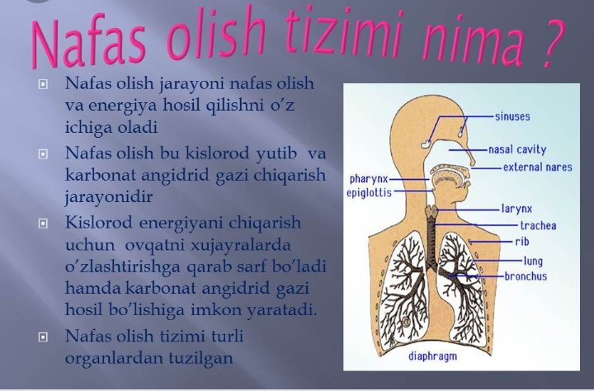

Slide 4
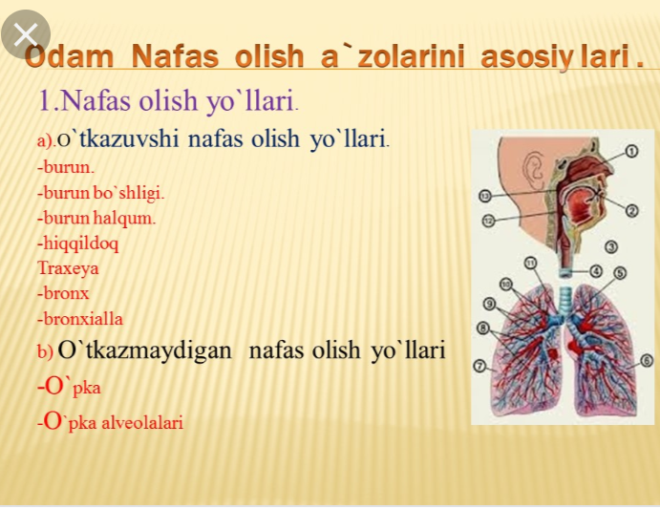

Slide 5
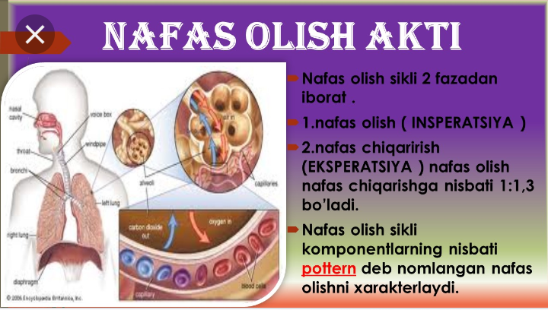

Slide 6
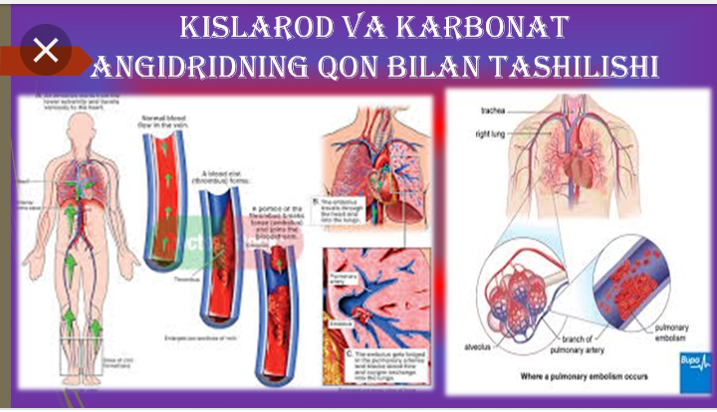

Slide 7
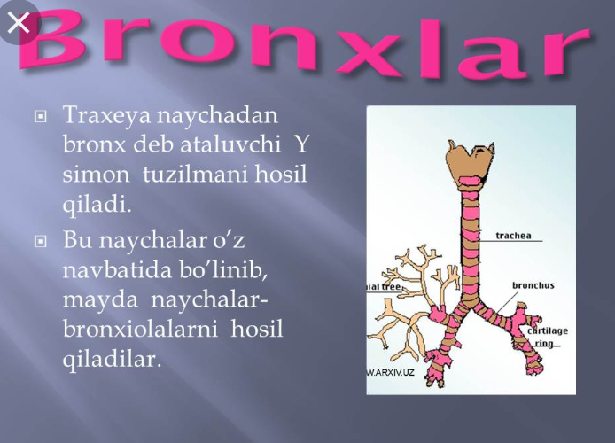

Slide 8
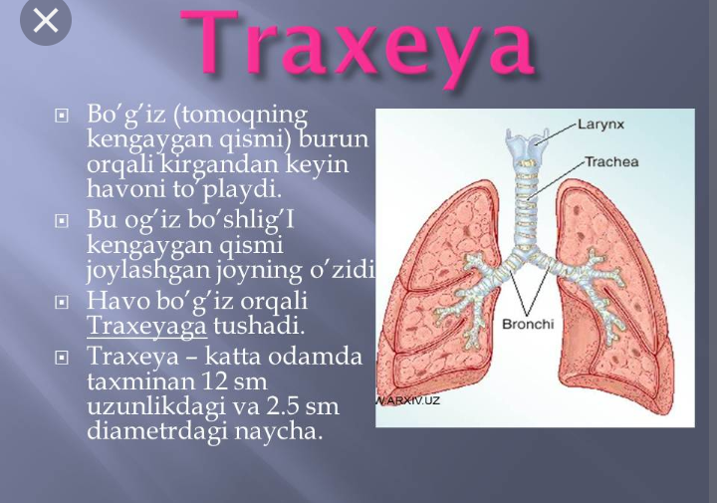

Slide 9
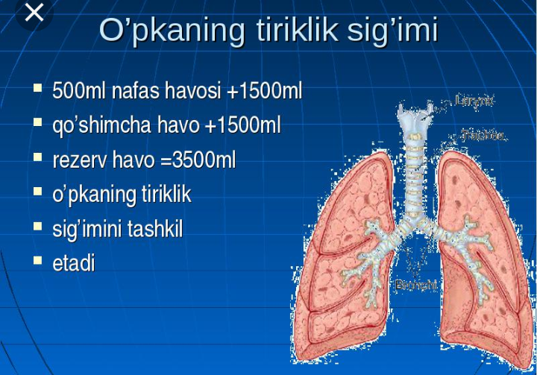

Slide 10
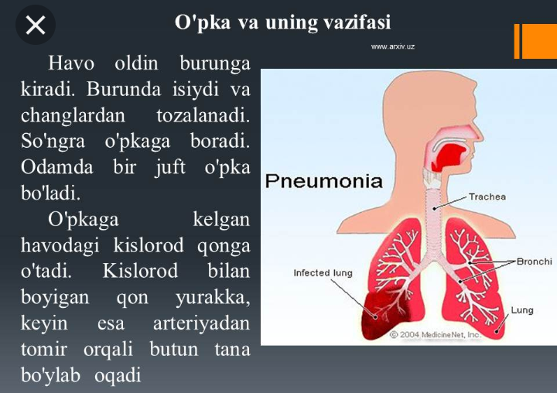

Slide 11
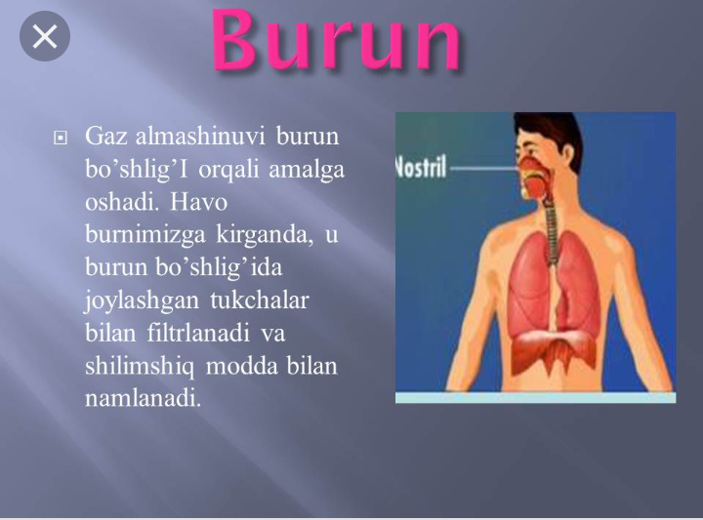

Slide 12
Foydalanilgan adabiyotlar
Normurodova M. Yosh fiziologiya. maruzalar matni. 2015
Sodiqov Q. Yosh fiziologiyasi va gigiyena
Rajamurodov Z. Yosh fiziologiyasi va gigienasi maruzalar matni darslik. 2012
Suvonqulov I. Tibbiy xodim manaviyati uquv qullanma. 1999

